Slide 1
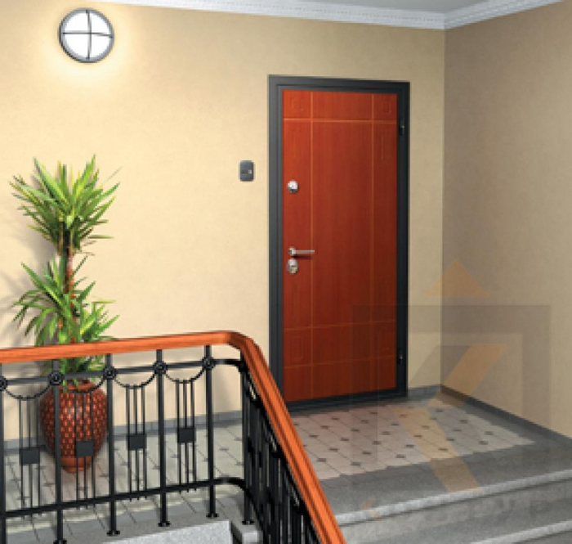
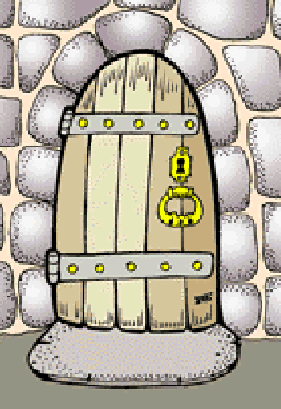


Нормальные дети
Трудные дети
Самые трудные дети
ВОВОЧКА!!!
Обстановочка!..

Slide 2

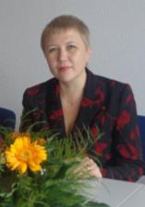
Стили семейного воспитания
ПЕДСОВЕТ
Макарова Анастасия Ярославовна, заместитель директора по воспитательной работе МБОУ «СОШ №1» г. Емвы.

Slide 3
Стили семейного воспитания
Авторитарный
Либеральный
Демократический

Slide 4
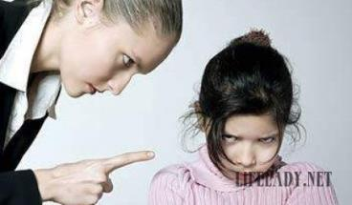
Авторитарный стиль
Авторитарный стиль воспитания — стратегия педагогического воздействия, основанная на безусловном подчинении воспитанника власти воспитателя.

Slide 5
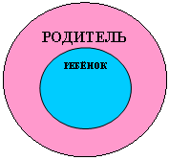
Авторитарный стиль
Отношения в семье холодные.
Отдаются приказания.
Родители закрыты для постоянного общения с детьми.
В доме устанавливаются жесткие требования и правила, не допускается их обсуждения.
Родитель подавляет ребенка, контролирует всю его жизнь.
Дисциплина.

Slide 6
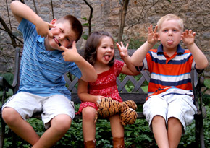
Либеральный стиль
Либеральный стиль воспитания —характеризуется отсутствием активного участия родителей в воспитании ребенка.

Slide 7
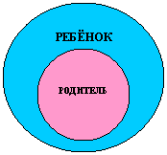
Либеральный стиль
Слабо или совсем не регламентируется поведение ребенка.
Безусловная родительская любовь.
Отношения теплые.
Родители открыты для общения с детьми.
Родители не устанавливают каких-либо ограничений.
Вся жизнь родителя подчинена нуждам и потребностям ребенка, его прихотям.

Slide 8

Демократический стиль
Демократический стиль воспитания — характеризуется определенным распределением полномочий между родителем и ребенком в отношении проблем его обучения, досуга, интересов.

Slide 9
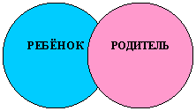
Демократический стиль
Родители признают и поощряют растущую автономию своих детей.
Отношения теплые.
Родители открыты для общения и обсуждения с детьми установленных правил поведения; допускают изменения своих требований в разумных пределах.
Ребенок и взрослый имеют общие интересы, цели, но и свои личные потребности; они равны, уважают друг друга.

Slide 10
1.Родительский контроль в течение всей жизни ребенка | Авторитарный
2.Постепенное включение детей в обсуждение семейных проблем, участие в принятии решений | Демократический
3.Снижение до минимума функции родительского контроля, поддержка в виде потакания, попустительства | Либеральный
4.Поощрение личной ответственности и самостоятельности детей в соответствии с их возрастными возможностями | Демократический
5.Жесткие проверки, суровые запреты, выговоры и физические наказания | Авторитарный
6.Сочетание обостренного внимания и заботы о ребенке с мелочным контролем | Либеральный

Slide 11
Решение педсовета
Администрации и педагогическому коллективу школы в своей практике при работе с родителями ориентироваться на «Правила педагогической этики».
Классным руководителям, социальному педагогу, педагогу-психологу продолжить работу по организации родительского всеобуча с привлечением внешних субъектов профилактики.
Классным руководителям использовать материалы данного педсовета при проведении родительских собраний.
Заместителю директора по ВР сделать подборку нормативно-правовых документов для повышения правовой культуры родителей. Использовать с этой целью СПС «Консультант Плюс».

Slide 12
Правильное воспитание детей — это целая наука, от знания которой во многом зависит будущее ребенка.

